Slide 1

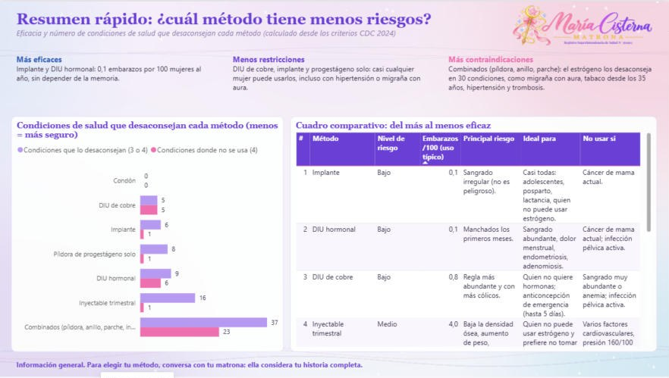
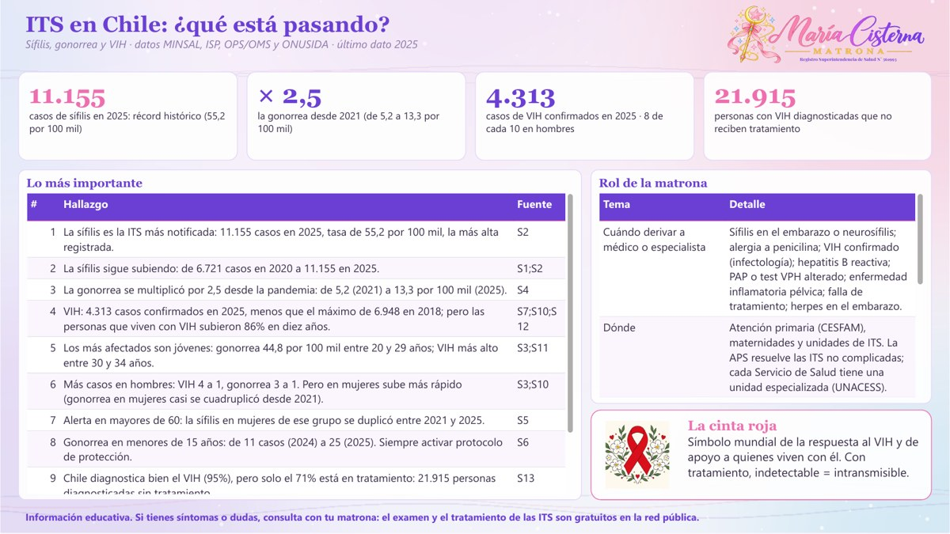
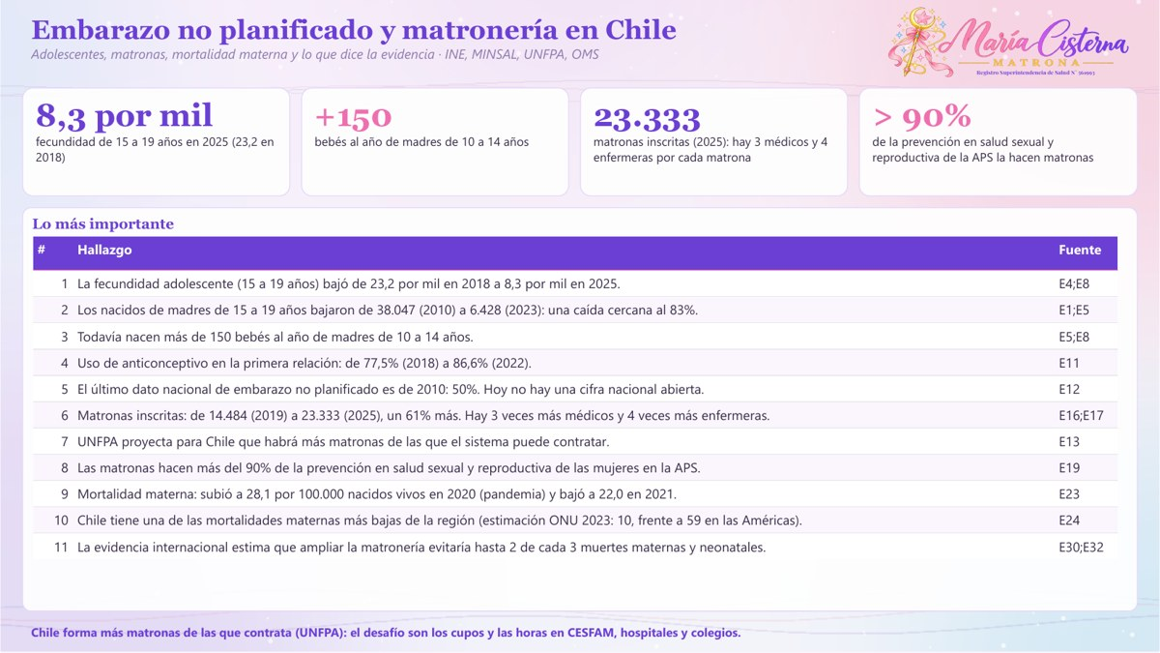
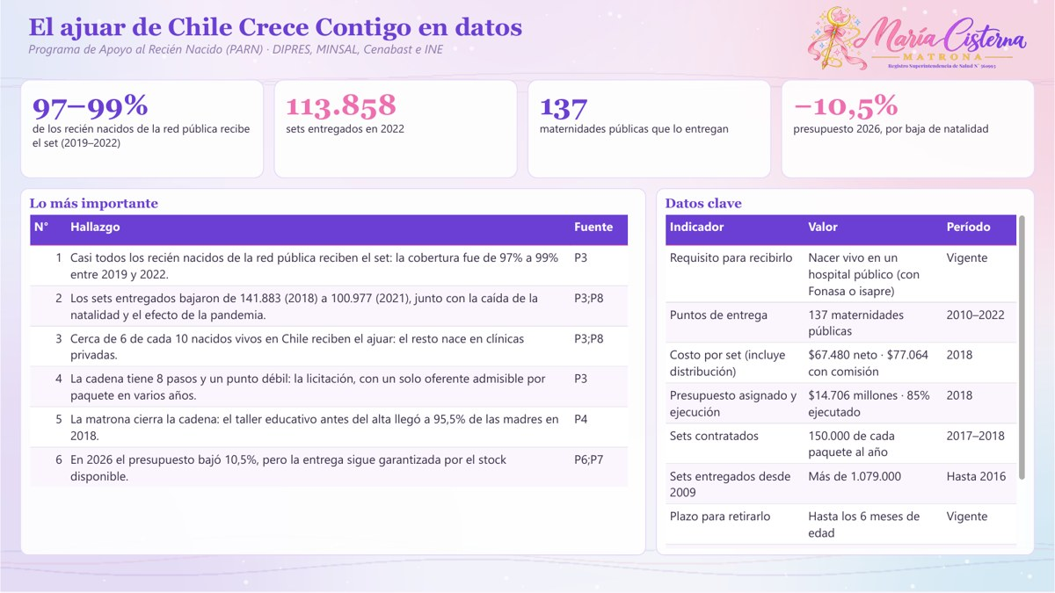
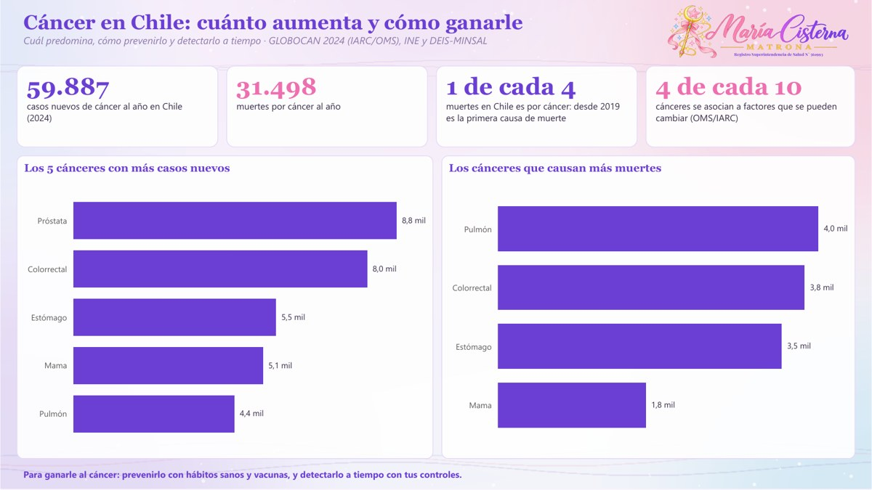
Salud sexual y reproductiva en Chile, en datos
Cinco tableros de análisis en Power BI y Tableau: anticonceptivos, ITS, embarazo y matronería, ajuar del recién nacido y cáncer
María Cisterna Escobar
Matrona · Registro Superintendencia de Salud N° 561993
Octubre 2026
Notes:
Portada. Las miniaturas de la derecha abren cada tablero en GitHub.

Slide 2











Índice
Haz clic en una tarjeta para ir a esa parte; el botón Índice de cada diapositiva te trae de vuelta
3
4
5
6
7
Los 5 tableros
Antes y ahora
Comportamiento
Todas las ITS
Chile y el mundo
Qué responde cada uno
Primer año vs último dato
Cómo se movieron las curvas
Qué se vigila en Chile
Dónde está Chile
11
12
13
14
15
Métricas y metas
Hallazgos
Simulador
Medidas a tomar
Conclusiones
Qué cumple y qué no
Lo más importante
Matronas en colegios
Qué haría la diferencia
Cuatro ideas clave
Índice

Slide 3




Cinco tableros, una mirada de matrona
Cada tablero existe en Power BI y en Tableau con las mismas páginas; clic en la imagen para abrirlo
Anticonceptivos
ITS en Chile
Embarazo y matronería
Ajuar del recién nacido
Cáncer en Chile
¿Qué método me sirve y qué tan eficaz es?
¿Están aumentando y cómo se previenen?
¿Qué pasa con el embarazo adolescente?
¿Llega a todas las guaguas?
¿Cuánto aumenta y cómo le ganamos?
Abrir tablero
Abrir tablero
Abrir tablero
Abrir tablero
Abrir tablero
Power BI Desktop (gratis) abre el .pbix; Tableau Public abre el .twbx, que ya trae los datos.
Índice

Slide 4


Antes y ahora
Primer año analizado frente al último dato disponible, un indicador por tema
Tema | Indicador | Antes | Ahora | Cambio
ITS | Sífilis (tasa por 100 mil) | 33,6 · 2020 | 55,2 · 2025 | +64%
ITS | Gonorrea (tasa por 100 mil) | 5,2 · 2021 | 13,3 · 2025 | × 2,5
ITS | VIH confirmados al año | 6.948 · 2018 | 4.313 · 2025 | −38%
Embarazo | Fecundidad de 15 a 19 años (por mil) | 23,2 · 2018 | 8,3 · 2025 | −64%
Anticonceptivos | Usó un método en su primera relación | 77,5% · 2018 | 86,6% · 2022 | +9 pts
Matronería | Matronas inscritas | 13.723 · 2018 | 23.333 · 2025 | +70%
Ajuar | Sets entregados al año | 141.883 · 2018 | 113.858 · 2022 | −20%
Cáncer | Muertes por cáncer al año | 26.866 · 2015 | 31.454 · 2024 | +17%
Cáncer | Mortalidad cervicouterina (por 100 mil) | 10,5 · 1990 | 4,6 · 2024 | −56%
Cómo leerla
Verde: cambio a favor de la salud.
Rosado: cambio en contra.
Los sets del ajuar bajan porque nacen menos guaguas: la cobertura se mantiene en 97–99%.
Cada fila trae su fuente en la base de datos del tablero.
Fuentes: MINSAL/DEIS, ISP, INE, INJUV, Superintendencia de Salud, Chile Crece Contigo, IARC/GLOBOCAN. 2024 y 2025 son datos provisionales.
Índice

Slide 5
ITS: la sífilis no para de subir
Tasa por 100 mil habitantes: después de la pandemia el diagnóstico volvió y los casos siguieron subiendo
11.155
casos de sífilis en 2025: la ITS más notificada
× 2,5
la tasa de gonorrea desde 2021 (5,2 → 13,3)
21.915
personas con VIH diagnosticadas aún sin tratamiento
Fuentes: MINSAL, boletines de vigilancia de ITS; ISP, confirmaciones de VIH; ONUSIDA 2024.
Índice

Slide 6



Todas las ITS: qué sabemos y qué no
Chile solo tiene cifras nacionales de las ITS de notificación obligatoria; las más frecuentes del mundo no se vigilan
ITS | Chile | ¿Se vigila? | Mundo
Sífilis | 11.155 casos · 55,2 por 100 mil (2025) | Notificación obligatoria | 8 millones de casos nuevos (2022)
Gonorrea | 2.682 casos · 13,3 por 100 mil (2025) | Notificación obligatoria | 82 millones de casos nuevos (2020)
VIH | 4.313 diagnósticos (2025) · 91.000 viven con VIH | Notificación obligatoria | 41 millones viven con VIH (2025)
Hepatitis B | 609 casos (2021) · 2 de cada 3 por vía sexual | Notificación obligatoria | 254 millones viven con hepatitis B (2022)
Mpox | 1.455 confirmados (2022–2024) | Solo laboratorio o estudios | Más de 180 mil casos (2022–2026)
Clamidia | Sin tasa nacional · 5,9% en embarazadas (estudio) | Solo laboratorio o estudios | 129 millones de casos nuevos (2020)
VPH | 17,1% en mujeres en tamizaje (estudio) | Solo laboratorio o estudios | 1 de cada 3 hombres con VPH genital
Herpes genital | Sin dato poblacional | No se vigila | 520 millones con herpes tipo 2
Tricomoniasis | 2,4% en embarazadas (estudio) | No se vigila | 156 millones de casos nuevos (2020)
Linfogranuloma venéreo | Sin dato público | No se vigila | Europa: 3.490 casos (2024)
Las cifras mundiales son estimaciones de la OMS; las de Chile, casos notificados o estudios locales. Fuentes: MINSAL (Decreto 7/2019, Norma Hepatitis B y C 2025), ISP, OMS, ONUSIDA, OPS, ECDC, Rev Chil Infectol, Rev Méd Chile.
Índice

Slide 7
Chile frente al mundo: ITS
Casos notificados por 100 mil habitantes: Chile, Estados Unidos y la Unión Europea (2023–2025)
Cerca de EE.UU. y 5 veces Europa
Sobre EE.UU. y 4 veces Europa
Bajo, pero porque se testea poco
Posición de Chile: alta en sífilis y VIH, en una región que concentra el 42% de la sífilis nueva del mundo; la gonorrea baja refleja menos testeo con PCR, no menos infección.
Fuentes: MINSAL e ISP (Chile 2025; VIH: cálculo propio sobre 20,2 millones de habitantes), CDC 2023, ECDC 2024, OPS 2024.
Índice

Slide 8
Chile frente al mundo: cáncer y salud materna
Tasas por 100 mil (cáncer, GLOBOCAN 2024) y muertes maternas por 100 mil nacidos vivos (2023)
10 muertes maternas por 100 mil NV
Américas 59 · Sudamérica 89 · Mundo 197: una de las más bajas de la región.
3,6 muertes por cada 10 casos de mama
Mundo y Latinoamérica: 2,8. Chile tiene menos casos, pero llega más tarde al diagnóstico.
Fuentes: IARC, GLOBOCAN 2024; OMS/UNICEF/UNFPA/Banco Mundial, estimaciones de mortalidad materna 2023.
Índice

Slide 9
Menos embarazo adolescente, más matronas
La fecundidad de 15 a 19 años cayó a un tercio mientras las matronas inscritas crecieron 70%
Fuentes: INE y DEIS, estadísticas vitales (2024 y 2025 provisionales); Superintendencia de Salud, Registro Nacional de Prestadores.
Índice

Slide 10
Cáncer al alza; el ajuar sigue a la natalidad
El cáncer es la primera causa de muerte desde 2019; el ajuar baja con los nacimientos, no por cobertura
97–99% cobertura en la red pública (2019–2022)
El presupuesto 2026 bajó 10,5% por la menor natalidad.
Fuentes: DEIS, defunciones por causa (2024 preliminar); Chile Crece Contigo, informes de evaluación del PARN; Dipres.
Índice

Slide 11



Métricas clave frente a su meta
Un tablero de control: qué indicadores ya cumplen y cuáles todavía no
Transmisión vertical de VIH
ITS · Meta OPS < 2%
1,5%
Sífilis congénita (por 1.000 NV)
ITS · Meta OPS ≤ 0,5
0,41
Mortalidad neonatal (por 1.000 NV)
Embarazo · ODS 3.2: ≤ 12
4,8
Vacuna VPH (niñas < 15)
Cáncer · OMS 2030: 90%
86,2%
Cobertura del ajuar
Ajuar · 100% de la red pública
97–99%
VIH: en tratamiento
ITS · ONUSIDA: 95%
71%
Mamografía vigente
Cáncer · Meta: 70%
37,4%
Embarazos al año con píldora (de 100)
Anticonceptivos · Implante y DIU: 0,1
7
Cumple
Cerca de la meta
Lejos de la meta
Fuentes: MINSAL, OPS, ONUSIDA, OMS, Chile Crece Contigo, Trussell (eficacia anticonceptiva).
Índice

Slide 12



Hallazgos
Seis ideas que cruzan los cinco tableros
El gran logro
La alerta
La brecha de método
La fecundidad adolescente bajó de 23,2 a 8,3 por mil (2018–2025).
Sífilis +64% desde 2020; Chile casi iguala a EE.UU. y quintuplica a Europa.
Solo 7% de las adolescentes inicia con implante y 1,5% con DIU, los más eficaces.
Más matronas
Detectar a tiempo
El ajuar llega
23.333 inscritas (+70%) y hacen más del 90% de la prevención en APS.
Cáncer de mama localizado: 99% de sobrevida; con metástasis: 32%.
97–99% de cobertura; baja el número de sets porque nacen menos guaguas.
Índice

Slide 13
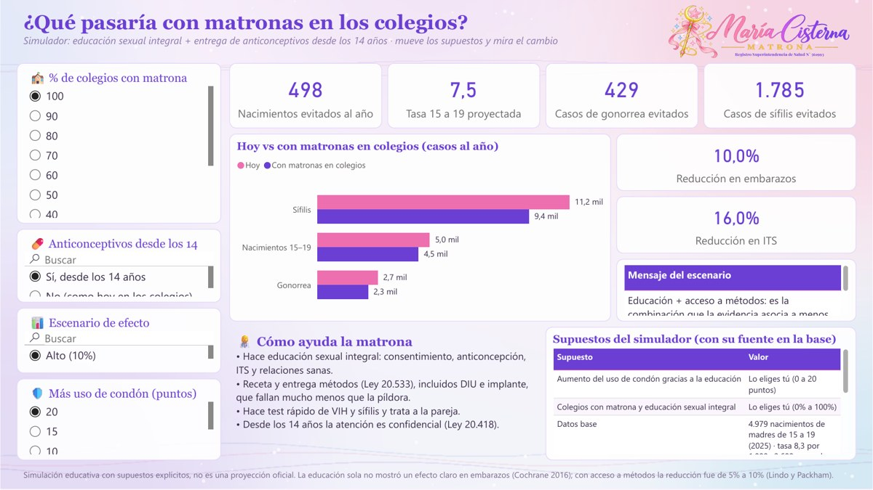
Simulador: matronas en todos los colegios
Escenario: 100% de colegios, anticonceptivos desde los 14 años, efecto alto (10%) y +20 puntos de uso de condón
498
7,5
nacimientos de madres de 15 a 19 evitados al año
por mil: tasa de 15 a 19 años proyectada (hoy 8,3)
429
1.785
casos de gonorrea evitados al año
casos de sífilis evitados al año
Clic en la imagen para abrir el tablero y mover los controles en Power BI o Tableau.
Simulación educativa con supuestos explícitos, no una proyección oficial: la educación sola, sin acceso a métodos, no mostró efecto claro en embarazos (Cochrane 2016).
Índice

Slide 14


Medidas a tomar
Seis acciones concretas, cada una ligada a un indicador que se puede seguir en los tableros
Matronas en los colegios
Educación sexual integral con acceso a métodos desde los 14 años (Ley 20.418).
Testear y tratar ITS
Test rápido de VIH y sífilis en APS y llevar a tratamiento a las 21.915 personas pendientes.
Fecundidad 15–19
VIH en tratamiento: 71% → 95%
Ofrecer primero implante y DIU
Consejería que presente los métodos de larga duración como primera opción.
Subir la pesquisa de cáncer
Mamografía, test VPH y PAP con citación activa; completar la vacuna VPH.
Inicio con LARC: 9%
Mamografía: 37,4% → 70%
Cuidar la cadena del ajuar
Más de un oferente en la licitación y taller educativo antes del alta para todas.
Medir lo que falta
Encuesta nacional de embarazo no planificado (último dato: 2010) y dotación de matronas.
Cobertura: 100%
Datos abiertos
Índice

Slide 15


Conclusiones
La prevención funciona: el embarazo adolescente cayó a un tercio en siete años.
Las ITS van en sentido contrario: la sífilis de Chile es 5 veces la de Europa.
En cáncer, llegar a tiempo cambia todo: la pesquisa todavía está lejos de su meta.
Chile tiene más matronas que nunca: el desafío es ponerlas donde está la prevención.
Índice

